Slide 1
자료구조 스택

Slide 2
자료형 (data type)
기초
자료형
char, int, long, float
기본 언어에서 정의한 자료형
파생
자료형
배열 , 포인터
기초자료형을 기반으로 한 자료형
사용자 정의
자료형
구조체(struct), 공용체(union), 열거형(enum)
프로그래머가 정의한 자료형
추상
자료형
자료형의 논리적 모델을 정의하는 것. 어떤 데이터 집합과 그 데이터를 다루는
연산(operations) 의 명세서(interface) 만 제공합니다.
이 명세를 실제로 구현한 방식을 자료구조라 말한다. (구현에 대한 정의가 아님)

Slide 3
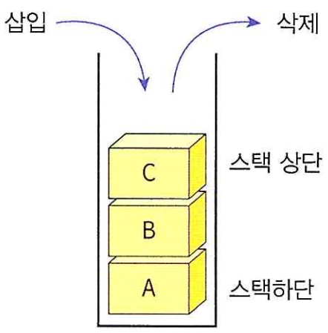
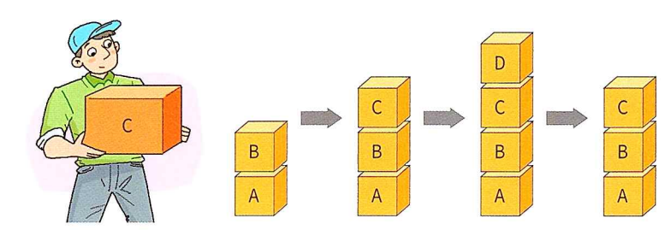
스택 (Stack)
추상 자료형으로서 스택은 Push(),Pop() 연산을 제공하며 나중에 추가한 자료가 먼저 나와야 한다.
구체적인 구현은 스택의 정의가 아니다. 포인터를 사용한 리스트를 사용하거나 배열사용 해도 무관.
자료 집합(컨테이너)의 주요 연산(function)은 다음과 같다. (링크)
Empty 비어있나?
size 자료가 몇 개 있나?
push_back 추가하기 ( 중간에 넣기 x )
pop_back 삭제하기
back 제일 위에 데이터 리턴하기
임의의 자료형
int
char
float bool ..

Slide 4
std::stack
template <class T, class Container = deque<T> > class stack;
데이터 타입 T 뿐만 아니라 사용할 컨테이너를 지정하여 사용한다. 이를 연관 컨테이너 라함.
조건은 push_back, pop_back, back 멤버 함수를 제공하는 컨테이너여야 한다.
#include <stack>
#include <vector>
#include <list>
#include <deque>
#include <iostream>
int main() {
// 기본: deque 사용
std::stack<int> s1;
// vector를 내부 컨테이너로 사용
std::stack<int, std::vector<int>> s2;
// list를 내부 컨테이너로 사용
std::stack<int, std::list<int>> s3;
// 사용 예시
s2.push(10);
s2.push(20);
std::cout << s2.top() << std::endl; // 20
s3.push(5);
s3.push(15);
std::cout << s3.top() << std::endl; // 15
}

Slide 5
std::deque
앞쪽과 뒤쪽의 추가,삭제에 최적화된 분할 동적배열. Vector와 다르게 크기가 커질 때 데이터 전체 복사하지 않는다.
공간이 부족하면 새 블록을 할당하고, 블록들을 가리키는 포인터 테이블에 앞/뒤 슬롯을 늘려 연결한다.
생성한 블록의 논리적 앞뒤 순서에 따라 map에서도 포인터 값을 조정한다. ( 포인터 값 복사 일어남)
논리적 주소 index로 접근할 때 실제 매핑 된 원소를 찾기 위해 map의 index , Block의 index를 계산한다.
Block (블록단위로만 연속된 메모리)
Map (연속된 메모리)
* 블록의 크기(블록당 수용 원소 수)는 프로그래머 변경이 불가하며 표준이 아닌 ‘구현체’가 정한다.
MSVC는 대체로 4KB 기준, libstdc++는 512B/sizeof(T) 규칙을 쓴다.”
* 반복자 (iterator) 는 Map에서 사용하는 포인터 위치도 기억하므로 새로운 블록을 추가할 때 기존 반복자는 무효화 될 수 있다.
 |  | 3 | 4
0x3000DEFA
0x5000BAE0
0x70009000
1 | 3 | 4 | 6
4 | 3

Slide 6
Stack의 활용
“최근에 넣은 걸 가장 먼저 꺼낸다” 를 활용한다.
1. 함수 호출(프로그램 실행)
우리가 함수를 호출할 때마다 호출 스택(Call Stack) 에 지역 변수, 반환 주소 등을 저장합니다.
함수가 끝나면 마지막에 호출된 함수부터 역순으로 반환 → LIFO 구조 그대로.
3. 백트래킹 알고리즘
미로 찾기, 퍼즐 같은 문제 풀이에서 현재 상태를 push, 막히면 pop 하여 이전 상태로 돌아감.
2. Undo/Redo 기능
텍스트 에디터, 그래픽 툴 등에서 작업명령 push,pop
Undo: 가장 최근 작업을 pop
Redo: pop 했던 작업을 다시 push
4. 수식 계산
후위 표기법(Postfix) 계산기 구현
괄호가 포함된 중위 표기식 → 후위 표기식 변환
연산자 우선순위를 처리하는 과정에서 스택이 핵심.

Slide 7

미로 탈출에 활용해봅시다.
struct Position
{
int x,y;
}
위치를 1,1 에서 8,8 로 이동 해야 미로 탈출 성공이다.
스택을 사용해서 탈출(이동)하는 과정 을 표현해보자. 경로까지 출력.
Position Start,Current,Goal
시작위치 1,1
#define MAX 10
enum EMAZETYPE { PATH,WALL,VISIT,BACK}; // 0,1,2,3
int Maze[MAX][MAX] = {
{1, 1, 1, 1, 1, 1, 1, 1, 1, 1},
{1, 0, 0, 0, 1, 0, 1, 1, 0, 1},
{1, 0, 1, 1, 1, 0, 1, 1, 0, 1},
{1, 0, 0, 0, 0, 0, 0, 1, 0, 1},
{1, 0, 1, 1, 0, 0, 0, 0, 0, 1},
{1, 0, 0, 0, 0, 1, 1, 1, 1, 1},
{1, 0, 1, 1, 1, 0, 0, 0, 0, 1},
{1, 0, 1, 1, 1, 1, 0, 1, 0, 1},
{1, 0, 0, 0, 0, 0, 0, 0, 0, 1},
{1, 1, 1, 1, 1, 1, 1, 1, 1, 1},
};
출력 과 의미
0 -> ■: 방문하지 않은 위치
1 -> # : 이동할 수 없는 벽
2 -> V: 한번 방문한곳
3 -> B: 방문하고 되돌아간 곳
탈출위치: 8,8

Slide 8

스택과 이동
탐색으로 이동 가능한 방향 확인
이동 가능한곳 있으면 이동 명령 push 그리고 이동 다시 a 확인
이동 불가능하면 이동명령 pop 후 반대로 이동 다시 a 확인
탐색 순서의 예
0
3
1
2
(1,0)
(1,0)
탈출위치: 8,8
탐색 순서 B로 바꾸는 규칙은 달라도 됩니다.
탈출 위치까지 잘 이동만 하면 됩니다.

